Slide 1
圧力センサ搭載ヘルメット を用いた個人識別手法の提案
＊藤井敦寛（立命館大学）
村尾和哉（立命館大学，
JSTさきがけ）
Notes:
立命館大学情報理工学部の村尾和哉です．
システムからの通知にユーザが対応できないことを利用したセンサデータのアノテーションという研究提案について説明します．
（15秒）

Slide 2

研究背景
二輪車でのスマートキーシステムが徐々に普及
鍵をポケットなどに入れたままでエンジンスタートなどできる機能
非常に便利だが，鍵を所持する必要がある
つまり紛失や盗難の恐れがある
備え付け器具で認証，鍵の代用としたい
二輪車の乗車に必要な”ヘルメット”を代用とできる？
Notes:
四輪車ではおなじみであるが，二輪車でも採用されつつある．
頭部の要素を用いたい．

Slide 3
関連研究
目を使用する認証
虹彩の高画質な画像を取得するには，至近距離での撮影が必要
⇒虹彩と目の周辺画像を統合して認証する手法[1]
目の前にカメラを配置すると視界を遮る可能性がある
[1] 白川功浩ら：虹彩および目の周辺の分割画像を用いた個人認証，情報処理学会論文誌，Vol. 59，No. 9，pp. 1726~1738 (2018)

Slide 4

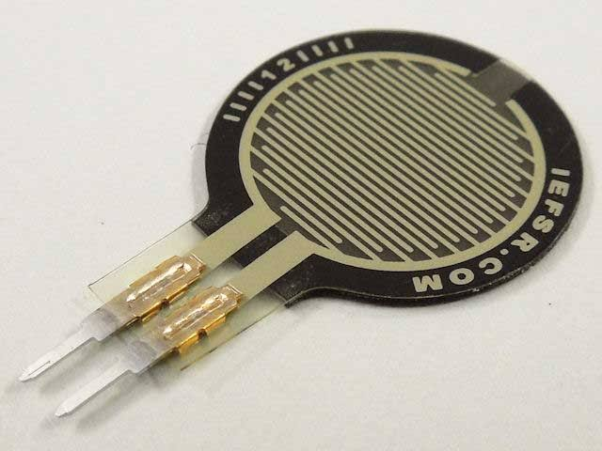
研究目的
ヘルメットを用いて本人認証を行う
頭部形状を要素として圧力センサで個人識別
可能な限りコンパクトである必要がある
圧力センサをヘルメットの内装に挟むだけで実装可能
Notes:
小さなバッテリー，メットホルダーで充電．

Slide 5
提案手法
所有者のデータを登録
未知のユーザのデータが来る

